Slide 1
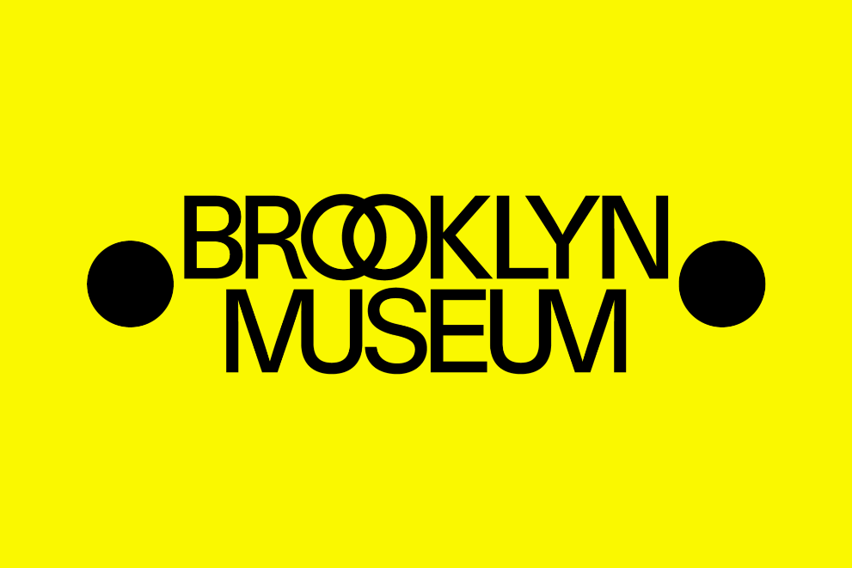
À Suivre

Slide 2
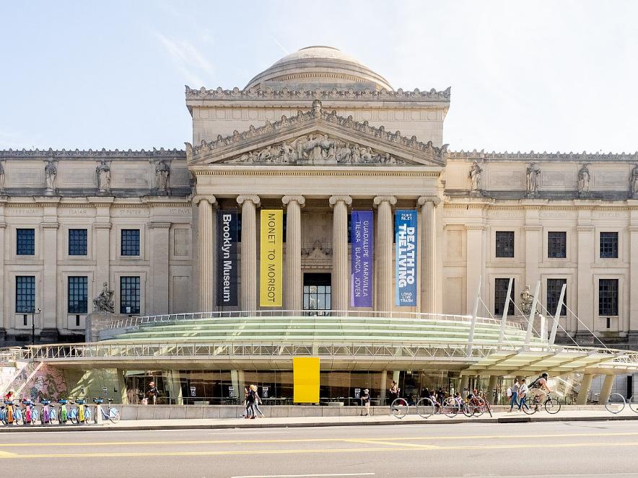
Brooklyn,Museum

Slide 3
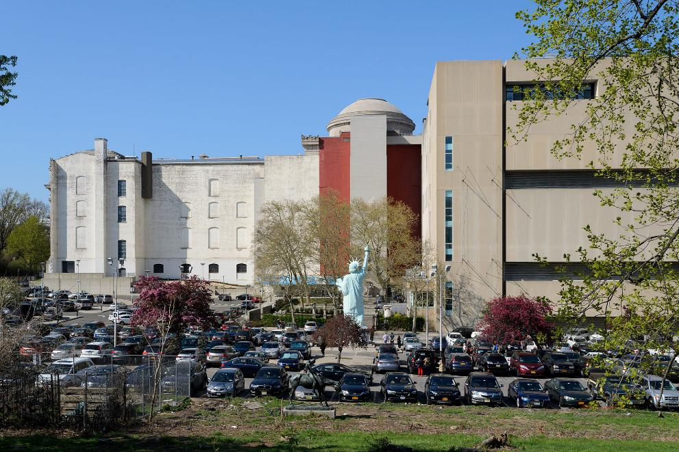

Slide 4
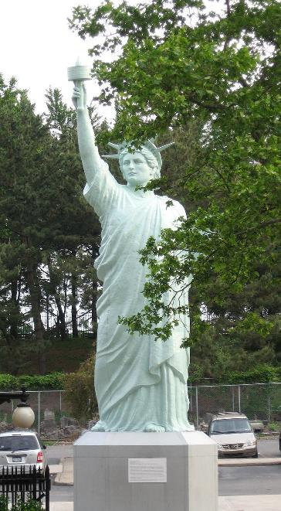

Slide 5
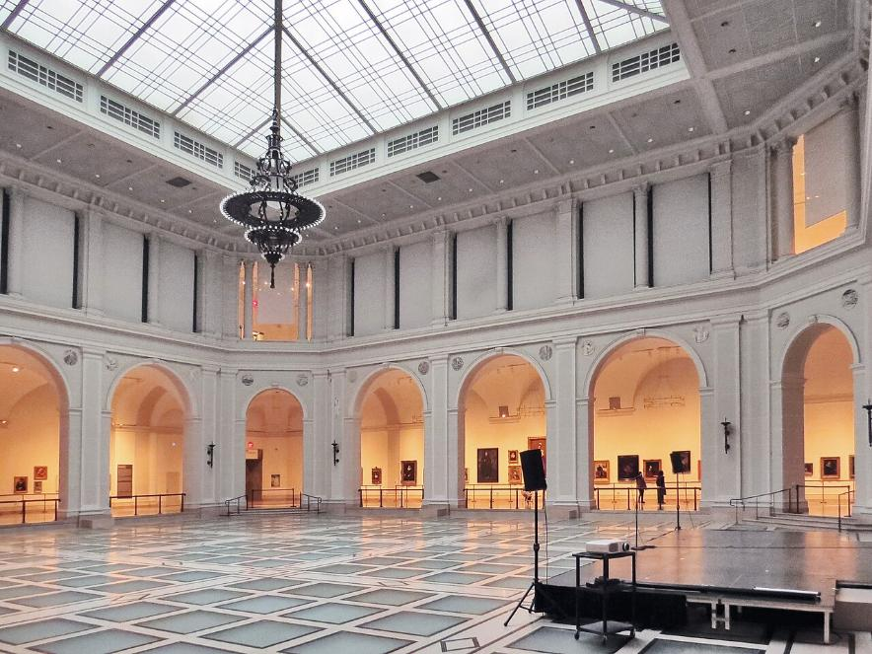

Slide 6
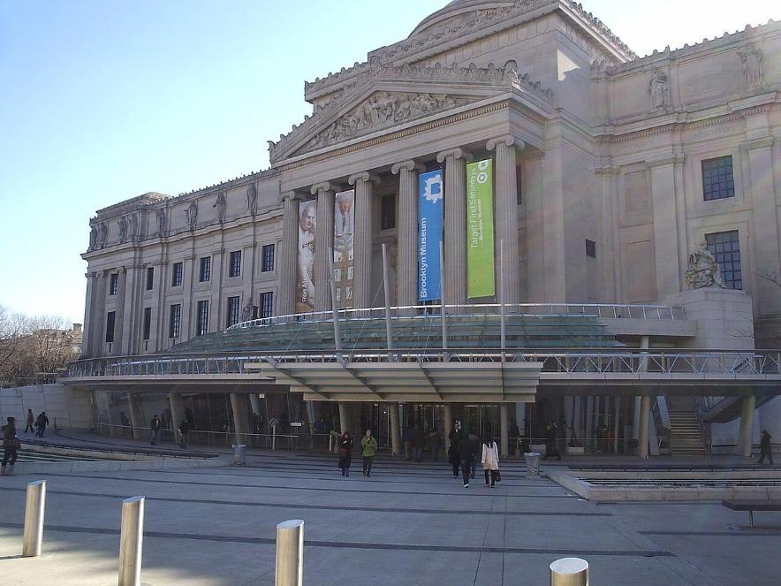

Slide 7
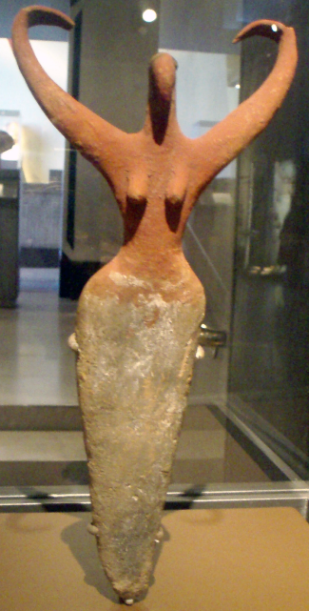
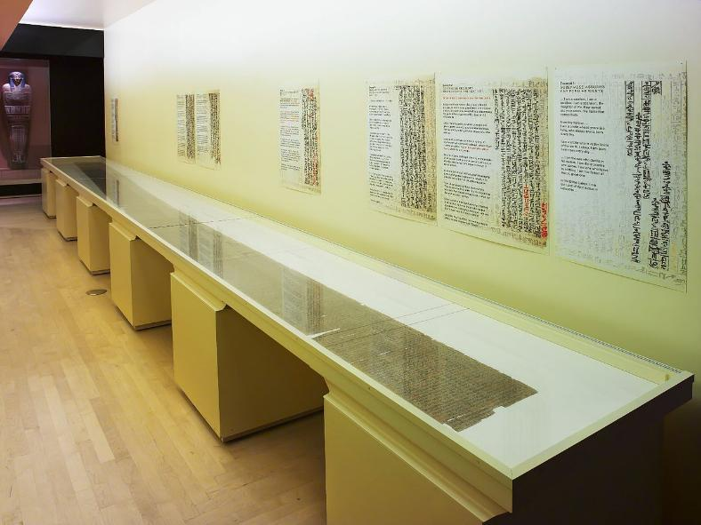

Slide 8
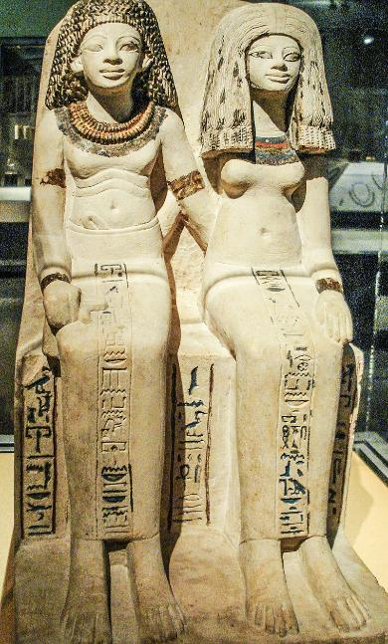
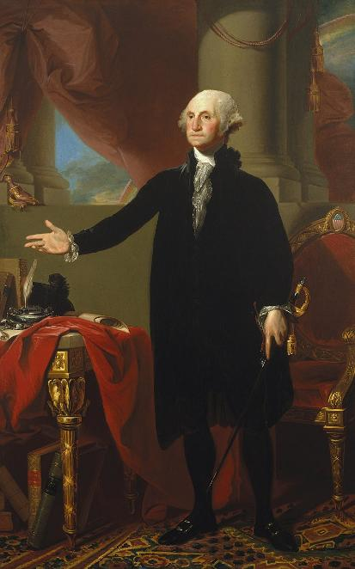
Gilbert Stuart, Portrait of George Washington, 1796

Slide 9
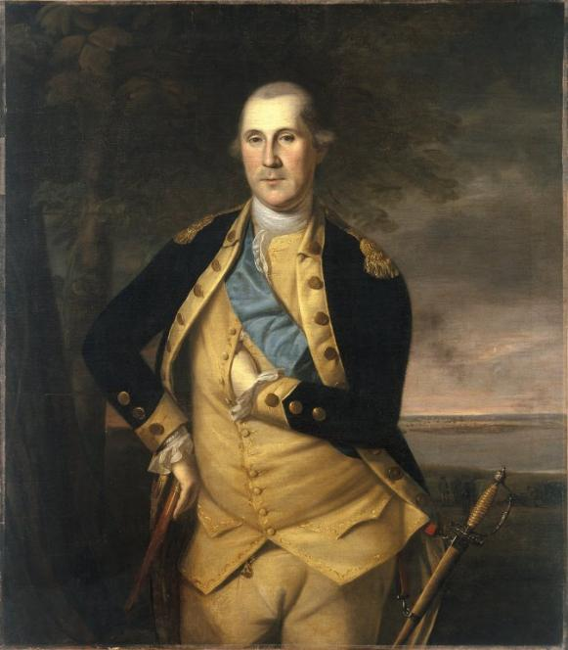
Charles Willson Peale, George Washington, c. 1776

Slide 10
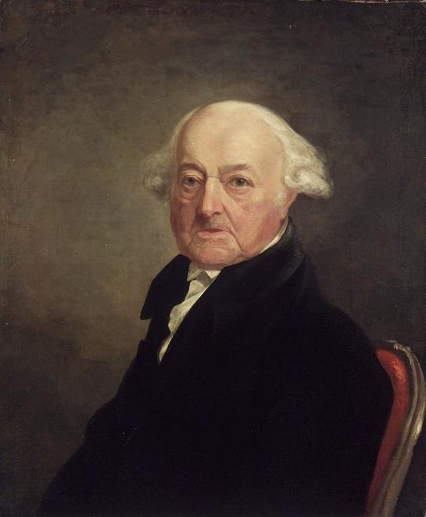
Charles Willson Peale, George Washington, c. 1776

Slide 11
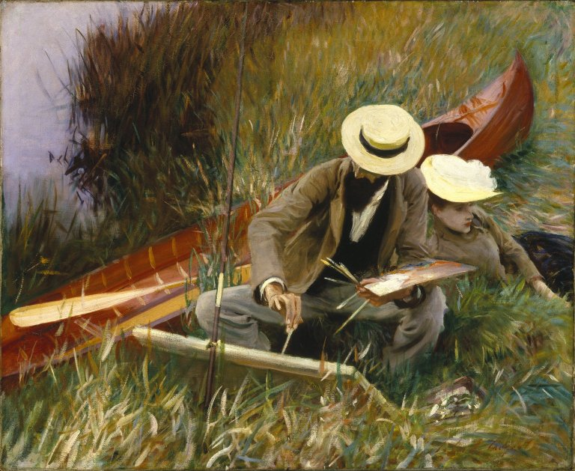
John Singer Sargent, Paul César Helleu Sketching with His Wife, 1889

Slide 12
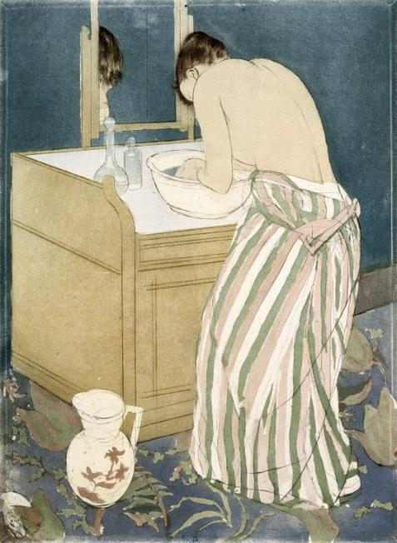
Mary Cassatt, La Toilette, c. 1889–1894

Slide 13
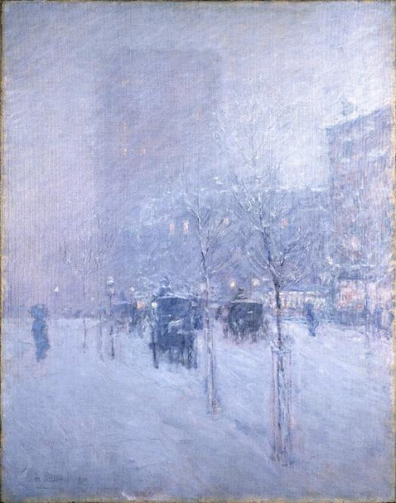

Slide 14
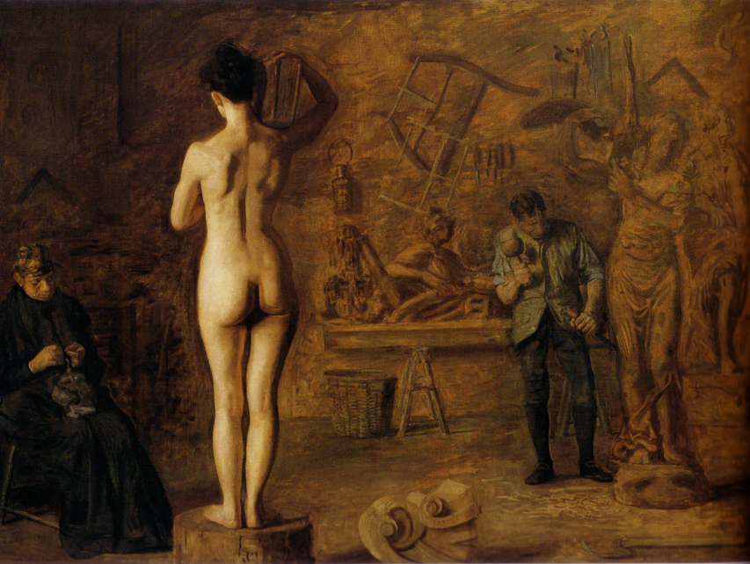

Slide 15
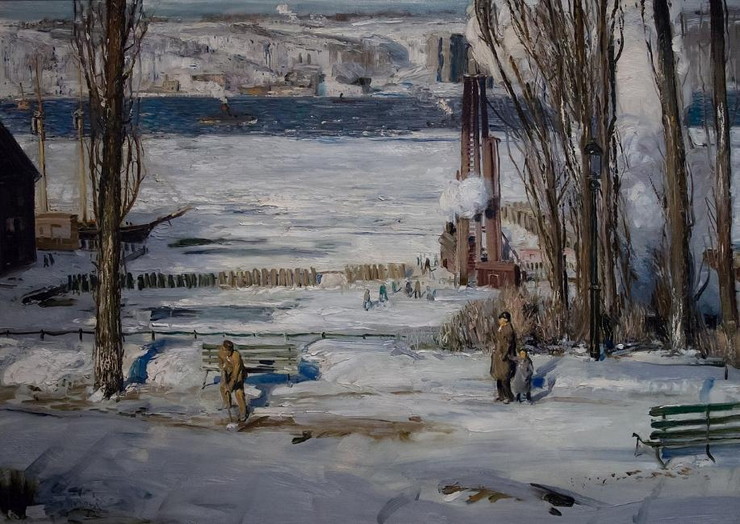

Slide 16
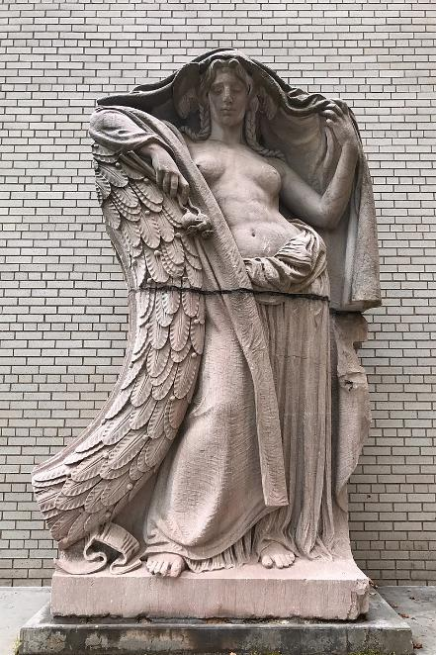
Adolph Weinman, Night, c. 1910

Slide 17
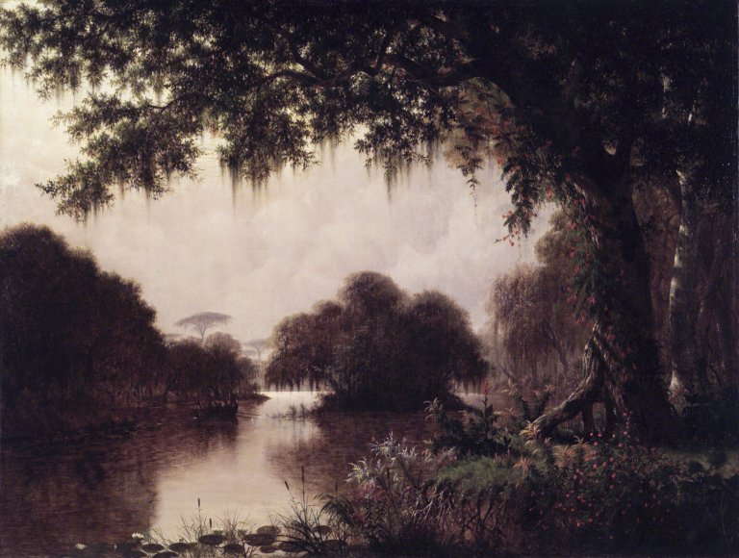

Slide 18
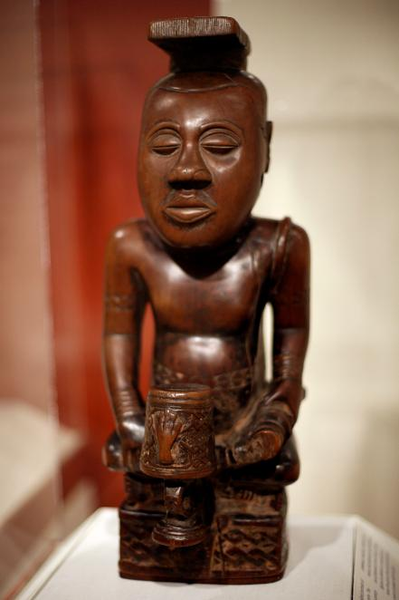
Kuba Ndop portrait

Slide 19
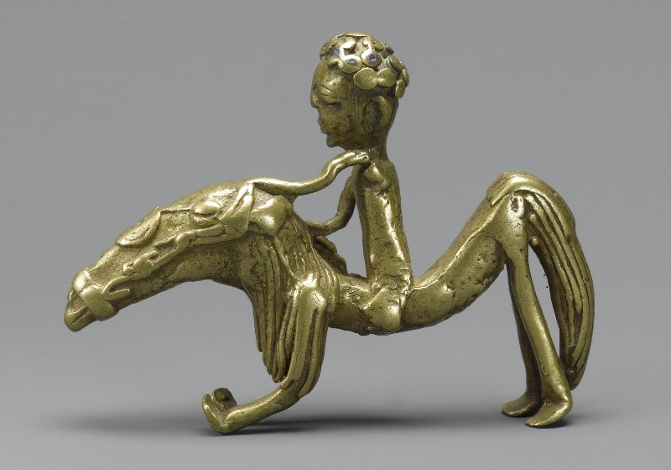
Golden rider of the Ashanti region culture in Ghana

Slide 20
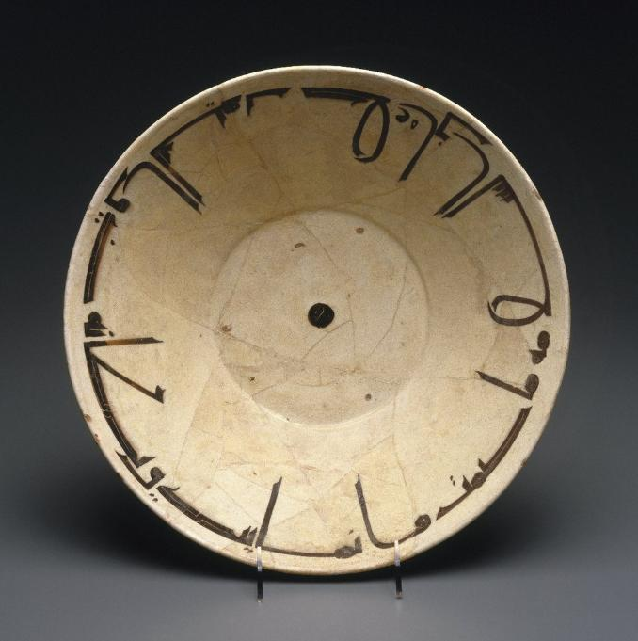

Slide 21
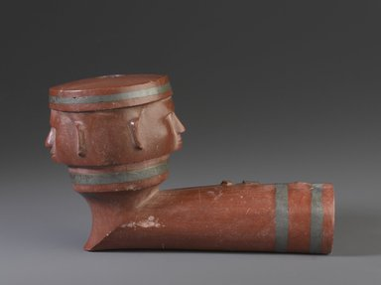

Slide 22
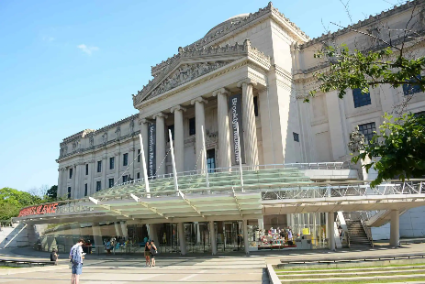
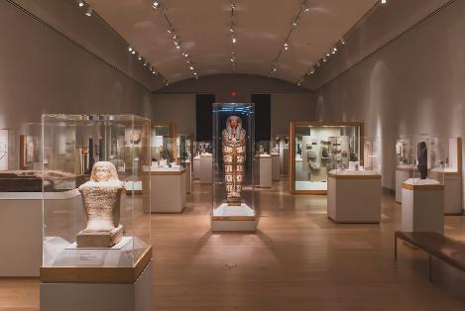
collection-egyptienne
musee-de-brooklyn-facade

Slide 23
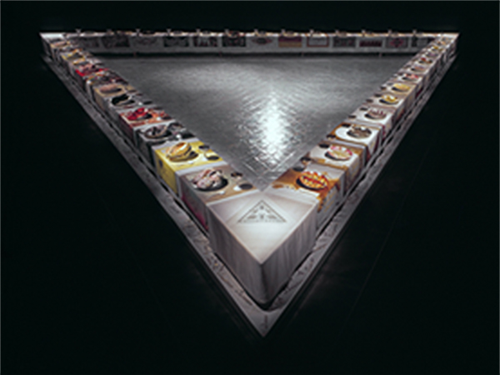
The Dinner Party , installation artistique de Judy Chicago, installée au Centre Elizabeth A. Sackler pour l'art féministe du Brooklyn Museum à Brooklyn, New York. Artiste : Judy Chicago

Slide 24
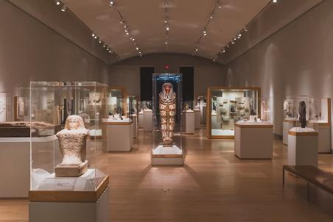
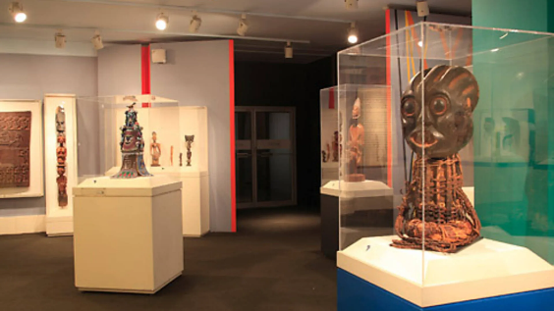
Brooklyn Museum
collection-Egyptienne
du Brooklyn Museum

Slide 25
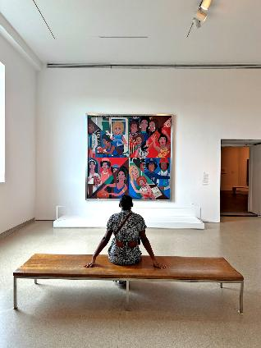
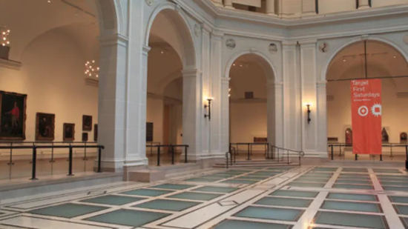
Brooklyn Museum 1 et 2

Slide 26
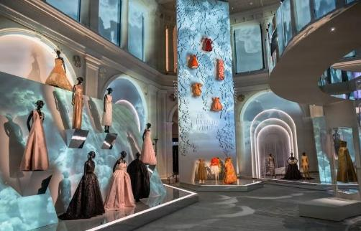
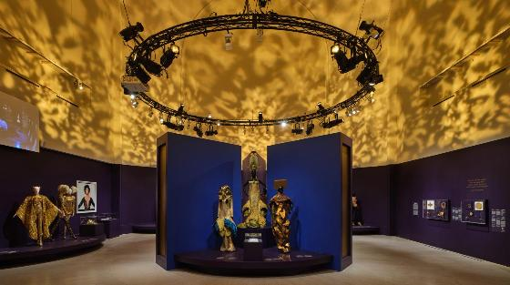
Brooklyn Museum 1 et 2

Slide 27
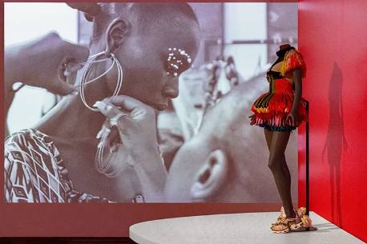
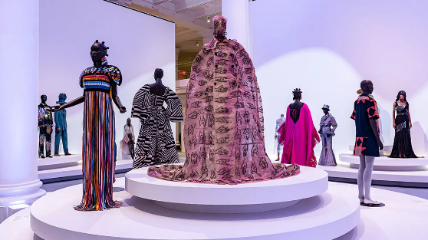
Brooklyn Museum 1 et 2

Slide 28
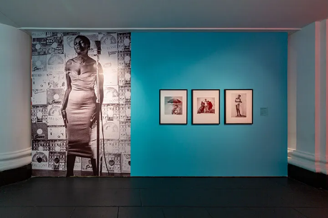
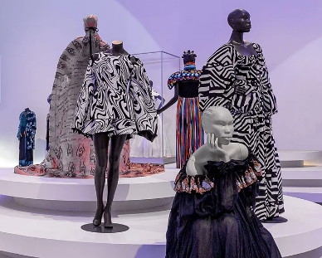
Brooklyn Museum 1 et 2

Slide 29
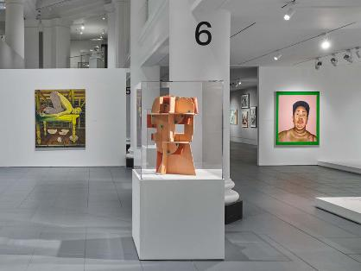
Le Brooklyn Museum est un musée d'art situé dans l' arrondissement de Brooklyn à New York . Avec une superficie de 52 000 m² (560 000 pieds carrés ) , le musée est le deuxième plus grand de New York et abrite une collection d'art d'environ 500 000 objets. [ 2 ] Situé près des quartiers de Prospect Heights , Crown Heights , Flatbush et Park Slope à Brooklyn, le bâtiment Beaux-Arts du musée a été conçu par McKim, Mead & White .
-brooklyn-artist-stephen-burks-man-

Slide 30
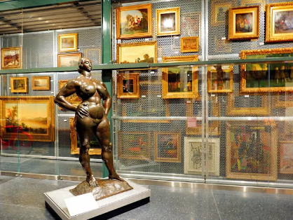
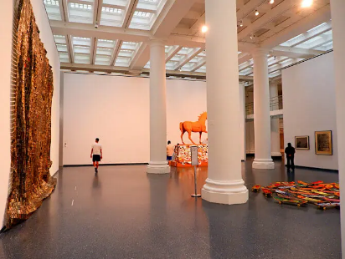
Lorient Vous A Présenté Brooklyn Muséum
Brooklyn Museum à New York 1 et 2
Les Images Et Le Son Du Net
Daniel

